Slide 1
Unterweisungsmodul
Schutzmaßnahmen

Slide 2
In diesem Modul lernen Sie unter anderem
Die unterschiedlichen Netzformen kennen
Welche Schutzmaßnahmen es gibt
Welche Abschaltzeiten anzuwenden sind
Was man unter „SELV“ und „PELV“ versteht
Welche Schutzarten zum Einsatz kommen
Welche Schutzklassen es gibt
Wie ein Schutzpotentialausgleich aufgebaut ist

Slide 3
Schutzmaßnahmen nach VDE 0100-410
Grundlagen

Slide 4
Grundlagen VDE 0100-410
Grundlagen
Die Grundregel des Schutzes gegen elektrischen Schlag nach DIN EN 61140 (VDE 0140-1) ist, dass gefährliche aktive Teile nicht berührbar sein dürfen und berührbare leitfähige Teile weder unter normalen Bedingungen noch unter Einzelfehlerbedingungen zu gefährlichen aktiven Teilen werden dürfen.
Als Grundsatz gilt das Vorhandensein einer 2-Fehler-Sicherheit. Das heißt, dass erst beim Eintritt eines zweiten Fehlers ein gefährlicher Zustand vorliegen darf.
Es wird grundsätzlich nach einem Basis- als auch nach einem Fehlerschutz verlangt.
Eine Schutzmaßnahme muss bestehen aus:
einer geeigneten Kombination von zwei unabhängigen Schutzvorkehrungen, nämlich einer Basisschutzvorkehrung und einer Fehlerschutzvorkehrung oder
einer verstärkten Schutzvorkehrung, die den Basisschutz (Schutz gegen direktes Berühren) und den Fehlerschutz (Schutz bei indirektem Berühren) bewirkt.
In jedem Teil einer Anlage muss eine und dürfen mehrere Schutzmaßnahmen angewendet werden […]

Slide 5
Grundlagen VDE 0100-410
Bezeichnung |  | Anlagenschutz | Geräteschutz
1. Stufe | Basisschutz | Maßnahmen zum Schutz gegen direktes Berühren aktiver Teile | Schutzart für den Berührungs- und Fremdkörperschutz
2. Stufe | Fehlerschutz | Maßnahmen zum Schutz bei indirektem Berühren aktiver Teile | Schutzklasse
3. Stufe | Zusatzschutz | Maßnahmen zum Schutz bei direktem Berühren aktiver Teile z.B. Fehlerstromschutzeinrichtung mit Nennfehlerstrom ≤ 30 mA

Slide 6
Grundlagen VDE 0100-410
Schutzmaßnahmen nach VDE 0100- 410 für den Schutz gegen elektrischen Schlag
Allgemein erlaubte Schutzmaßnahmen
Automatische Abschaltung der Stromversorgung
Doppelte oder verstärkte Isolierung
Schutz durch Kleinspannung mittels SELV und PELV
Schutztrennung (mit nur einem Verbrauchsmittels!)
Zusätzlicher Schutz
RCD
zusätzlicher Schutzpotentialausgleich
Schutzvorkehrungen zur ausschließlichen Anwendung wenn die Anlage nur durch eine EFK oder EuP betrieben und überwacht wird
Nicht leitende Umgebung
Schutz durch erdfreien örtlichen Schutzpotentialausgleich
Schutztrennung mit mehr als einem Verbrauchsmittel
In Anlagen die nur EFK / EuP (oder Laien unter Aufsicht) zugänglich sind:
Schutz durch Hindernisse
Schutz durch Anordnung außerhalb des Handbereiches

Slide 7
Netzformen
VDE 0100-100

Slide 8
TN-Systeme
Im TN-Versorgungssystem ist ein Punkt direkt geerdet; die Körper (von elektrischen Betriebsmitteln) der elektrischen Anlage sind über Schutzleiter mit diesem Punkt verbunden. Drei Arten von TN-Systemen sind entsprechend der Anordnung des Neutralleiters und des Schutzleiters wie folgt zu unterscheiden:
TN-S-System: Im gesamten System wird ein getrennter Schutzleiter verwendet
TN-C-S-System: Neutralleiter- und Schutzleiterfunktion sind in einem einzigen Leiter in einem Teil des Systems kombiniert
TN-C-System: Neutralleiter- und Schutzleiterfunktion sind in einem einzigen Leiter im gesamten System kombiniert

Slide 9
TN-S-System
TN-S-System: Im gesamten System wird ein getrennter Schutzleiter verwendet
Quelle: Wikipedia: “TN-System” https://de.wikipedia.org/wiki/TN-System

Slide 10
TN-C-S-System
TN-C-S-System: Neutralleiter- und Schutzleiterfunktion sind in einem einzigen Leiter in einem Teil des Systems kombiniert
Quelle: Wikipedia: “TN-System” https://de.wikipedia.org/wiki/TN-System

Slide 11
TN-C-System
TN-C-System: Neutralleiter- und Schutzleiterfunktion sind in einem einzigen Leiter im gesamten System kombiniert
Quelle: Wikipedia: “TN-System” https://de.wikipedia.org/wiki/TN-System

Slide 12
TT-System
Im TT-Versorgungssystem ist nur ein Punkt direkt geerdet und die Körper (von elektrischen Betriebsmitteln) der elektrischen Anlage sind mit Erdern verbunden, die unabhängig von den Erdern des Versorgungssystems sind.
Quelle: Wikipedia: “TT-System” https://de.wikipedia.org/wiki/TT-System#/media/Datei:TT-earthing_de.svg

Slide 13
IT-System
Im IT-Versorgungssystem sind alle aktiven Teile von Erde getrennt oder ein Punkt ist über eine Impedanz mit Erde verbunden. Die Körper (von elektrischen Betriebsmitteln) der elektrischen Anlage sind entweder einzeln geerdet oder gemeinsam geerdet oder gemeinsam mit der Erdung des Systems verbunden, in Übereinstimmung mit DIN VDE 0100-410.
Quelle: Wikipedia: “IT-System (Elektrotechnik)” https://de.wikipedia.org/wiki/IT-System_(Elektrotechnik)

Slide 14
Schutzmaßnahmen nach VDE 0100-410
Automatische Abschaltung

Slide 15
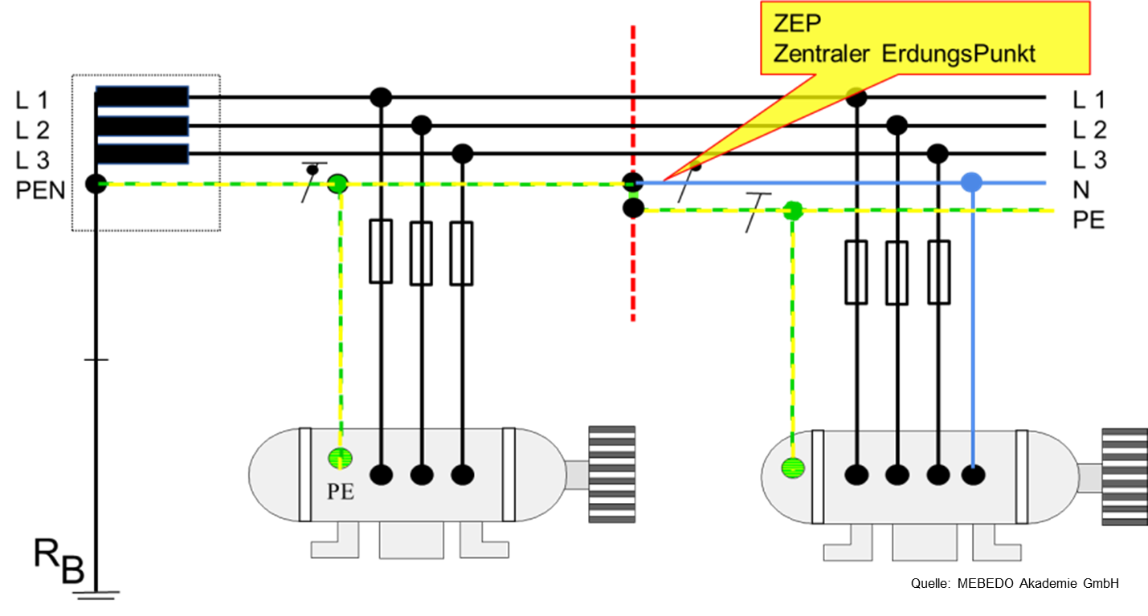
Automatische Abschaltung - TN-System
Im TN-System führt ein auftretender Körperschluss zum Kurzschluss. Dieser schaltet das defekte Betriebsmittel durch Auslösen der vorgeschalteten Überstrom-Schutzeinrichtung ab.

Slide 16
Automatische Abschaltung - TN-System
Nennspannung U₀¹⁾ | Zulässige Abschaltzeiten in TN-Systemen
 | Endstromkreise ≤ 63 A ¹⁾ |  | Verteilerstromkreise
 | AC | DC | AC | DC
50 V < U₀ ≤ 120 V | ≤ 0,8 s | ²⁾ | ≤ 5,0 s
120 V < U₀ ≤ 230 V | ≤ 0,4 s | ≤ 1,0 s
230 V < U₀ ≤ 400 V | ≤ 0,2 s | ≤ 0,4 s
> 400 V | ≤ 0,1 s | ≤ 0,1 s
¹⁾ Endstromkreise a) bis 63 A mit einer oder mehreren Steckdosen b) bis 32 A, für die Versorgung fest angeschlossener elektrischer Verbrauchsmittel ²⁾ Eine Abschaltung darf aus anderen Gründen als dem Schutz gegen elektrischen Schlag verlangt sein

Slide 17
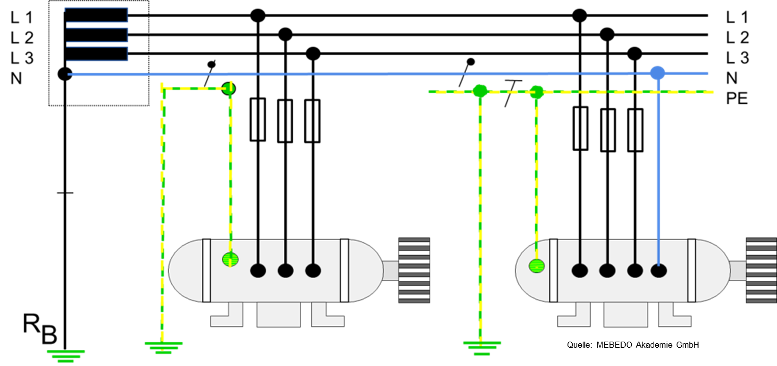
Automatische Abschaltung - TT-System
Im TT-System führt ein auftretender Körperschluss zum Erdschluss. Auch hier wird das defekte Betriebsmittel durch Auslösen der vorgeschalteten Überstrom-Schutzeinrichtung abgeschaltet.

Slide 18
Automatische Abschaltung - TT-System
Nennspannung U₀¹⁾ | Zulässige Abschaltzeiten in TT-Systemen
 | Endstromkreise ≤ 63 A ¹⁾ |  | Verteilerstromkreise
 | AC | DC | AC | DC
50 V < U₀ ≤ 120 V | ≤ 0,3 s | ²⁾ | ≤ 1,0 s
120 V < U₀ ≤ 230 V | ≤ 0,2 s | ≤ 0,4 s
230 V < U₀ ≤ 400 V | ≤ 0,07 s | ≤ 0,2 s
> 400 V | ≤ 0,04 s | ≤ 0,1 s
¹⁾ Endstromkreise a) bis 63 A mit einer oder mehreren Steckdosen b) bis 32 A, für die Versorgung fest angeschlossener elektrischer Verbrauchsmittel ²⁾ Eine Abschaltung darf aus anderen Gründen als dem Schutz gegen elektrischen Schlag verlangt sein

Slide 19
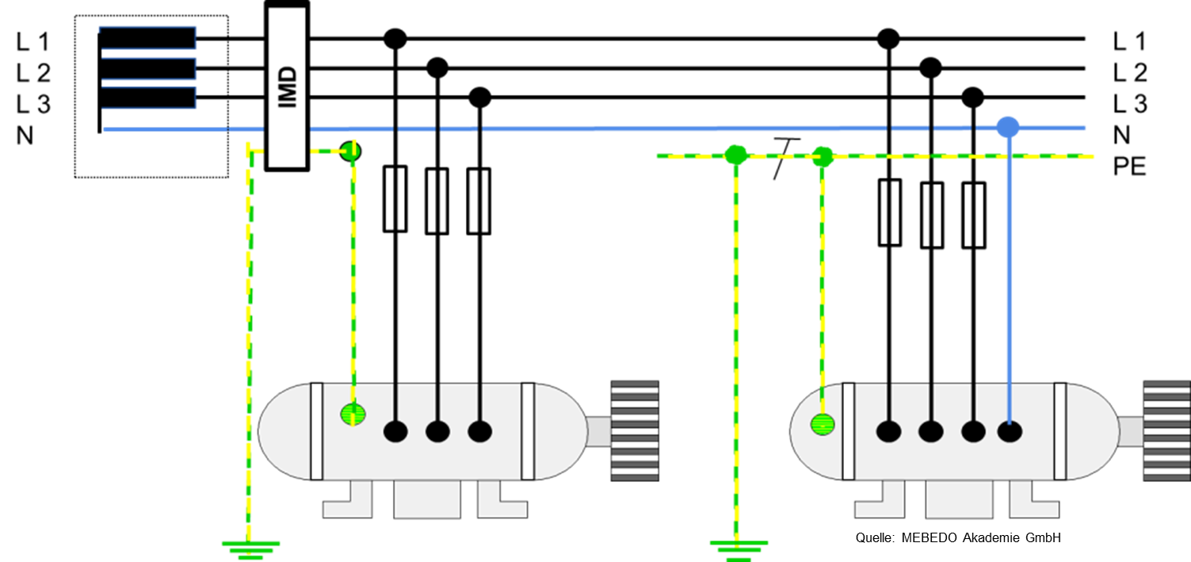
Automatische Abschaltung - IT-System
Das IT-System ist so aufgebaut, dass eine gefährliche Berührungsspannung im Erstfehlerfall nicht entsteht. Die Abschaltung erfolgt erst im Falle eines zweiten Fehlers, der sich auf einem anderen Außenleiter ereignet.

Slide 20
Automatische Abschaltung - IT-System
Die geforderten Abschaltzeiten von IT-Netzen richten sich danach, wie diese aufgebaut sind.
Entweder wird der Potentialausgleich des IT-Netzes wie in einem TN- oder TT-System ausgeführt. In diesem Fall sind die Abschaltzeiten zu erfüllen, die im Falle eines zweiten Fehlers (auf einem anderen Außenleiter!) auftreten.

Slide 21
Schutzmaßnahmen nach VDE 0100-410
weitere Schutzmaßnahmen

Slide 22
Doppelte oder verstärkte Isolierung
Doppelte oder verstärkte Isolierung ist eine Schutzmaßnahme in der:
der Basisschutz (Schutz gegen direktes Berühren) durch Basisisolierung vorgesehen ist und der Fehlerschutz (Schutz bei indirektem Berühren) durch eine zusätzliche Isolierung vorgesehen ist oder
der Basisschutz und Fehlerschutz durch verstärkte Isolierung zwischen aktiven Teilen und berührbaren Teilen vorgesehen ist.
Quelle: R. O. E. GmbH

Slide 23
Doppelte oder verstärkte Isolierung
Betriebsmittel der SK II und Schutzleiter
Kabel- und Leitungsanlagen müssen nun durchgängig im gesamten Verlauf einen Schutzleiter mitführen
Der Schutzleiter muss in jedes Betriebsmittel (auch SK II) eingeführt und auf Klemme gelegt werden - er ist dabei isoliert zu führen und wie ein aktiver Leiter zu behandeln!
Für einen Stromkreis, der Betriebsmittel der Schutzklasse II versorgt, muss ein Schutzleiter in der gesamten Leitungsanlage durchgehend leitend mitgeführt und in jedem Installationsgerät an eine Klemme angeschlossen werden [...]
Diese Schutzmaßnahme darf nicht angewendet werden für alle Stromkreise, die Steckdosen enthalten oder bei denen ein Anwender ohne Berechtigung Teile von Betriebsmitteln auswechseln kann.
Quelle: R. O. E. GmbH

Slide 24
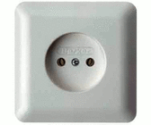
Schutztrennung mit einem Verbraucher
Beim ersten Fehler findet keine Körperdurchströmung statt, da der Stromkreis nicht geschlossen wird.
Der erste Fehler wird nicht angezeigt
Bei einem zweiten Fehler besteht kein wirksamer Schutz.
Bei einem zweiten Fehler könnte der Überlastschutz undefiniert auslösen.
230 / 230 V
L1
L
N
L2
Quelle: R. O. E. GmbH

Slide 25
Schutztrennung mit einem Verbraucher
Speisung aus einem Trenntransformator nach DIN VDE 0558 (Anwendung: klassisch in Labors und Prüffeldern), Speisung aus einem netzunabhängigen Generator oder galvanischen Elementen (Anwendung: Kleinstromerzeuger, Akku / Batterie):
Kein PE notwendig
Keine zusätzlichen Schutzeinrichtungen nötig, nur Überlastschutz
G
1~
Quelle: R. O. E. GmbH

Slide 26
Kleinspannungssysteme
 | Beziehung zur Erde oder zu einem Schutzleiter
 | Stromkreise | Körper | sichere Trennung
SELV | Ungeerdete Stromkreise | Körper dürfen nicht absichtlich mit Erde oder einem Schutzleiter verbunden sein | Zwingend erforderlich
PELV | Geerdete und ungeerdete Stromkreise erlaubt | Körper dürfen geerdet oder mit einem Schutzleiter verbinden sein | Zwingend erforderlich

Slide 27
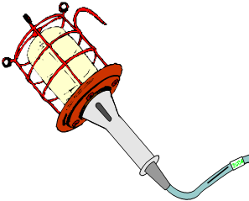
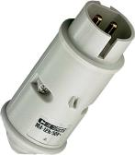
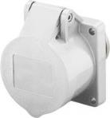
Schutzkleinspannung - SELV
SELV: Safety Extra Low Voltage
Stromquelle mit sicherer Trennung,
Körper sind gegenüber PE isoliert
Spannung max. 50 V AC / 120 V DC
L
230 / 24 V
L1
N
L2
PE
Quelle: R. O. E. GmbH

Slide 28
Schutzkleinspannung - PELV
PELV: Protective Extra Low Voltage
Stromquelle mit sicherer Trennung,
Körper dürfen am PE angeschlossen werden
Spannung max. 50 V AC / 120 V DC
L
230 / 24 V
L1
N
L2
PE
Quelle: R. O. E. GmbH

Slide 29
Schutzmaßnahmen nach VDE 0100-410
zusätzliche Schutzmaßnahmen

Slide 30
Zusatzschutz – Fehlerstrom-Schutzeinrichtung (RCD)
Es wird ein zusätzlicher Schutz gefordert durch RCDs mit I_{Δn} von max. 30 mA für:
Steckdosen in Endstromkreisen für Wechselstrom (AC) mit einem Bemessungsstrom nicht größer als 32 A, die für die Benutzung durch Laien und zur allgemeinen Verwendung bestimmt sind, und
Steckdosen mit einem Bemessungsstrom nicht größer als 32 A können hiervon ausgenommen werden, wenn im Rahmen einer Gefährdungsbeurteilung nach Betriebssicherheitsverordnung (BetrSichV) Maßnahmen festgelegt werden, die eine allgemeine Verwendung dieser Steckdosen dauerhaft ausschließen.

Slide 31
Zusatzschutz – Fehlerstrom-Schutzeinrichtung (RCD)
Quelle: R. O. E. GmbH

Slide 32
Zusätzlicher Schutzpotentialausgleich
Der zusätzliche Schutzpotentialausgleich wird als zusätzlicher Fehlerschutz (Schutz vor indirektem Berühren) angesehen.
Zusätzliche Anforderungen können für besondere Bereiche (siehe den entsprechenden Teil 7 der Gruppe 700 der Reihe DIN VDE 0100 (VDE 0100)) oder aus anderen Gründen notwendig sein.
Quelle: R. O. E. GmbH

Slide 33
Schutzmaßnahmen Anhang B - Schutz durch Hindernisse
Zwei weitere mögliche Schutzmaßnahmen werden in Anhang B beschrieben. Allerdings sind diese nur zulässig wenn die Anlage NUR Elektrofachkräften (EFK) oder Elektrotechnisch unterweisenden Personen (EuP) zugänglich ist. Laien dürfen zu diesen Anlagen keinen Zutritt haben, es sei denn sie befinden sich unter Aufsicht einer EFK oder EUP.
410.3.5 Die im Anhang B beschriebenen Schutzvorkehrungen "Schutz durch Hindernisse“ und "Schutz durch Anordnung außerhalb des Handbereichs“ dürfen nur in Anlagen angewendet werden, die nur zugänglich sind für
Elektrofachkräfte oder elektrotechnisch unterwiesene Personen oder
Personen, die von Elektrofachkräften oder elektrotechnisch unterwiesenen Personen beaufsichtigt werden.
Anhang B:
Die Schutzvorkehrungen "Schutz durch Hindernisse“ und "Schutz durch Anordnung außerhalb des Handbereichs“ sehen nur den Basisschutz (Schutz gegen direktes Berühren) vor. Sie sind ausschließlich zur Anwendung in Anlagen [...] vorgesehen, die nur von Elektrofachkräfte oder elektrotechnisch unterwiesene Personen betrieben und überwacht werden, z. B. in abgeschlossenen elektrischen Betriebsstätten.

Slide 34
Schutzmaßnahmen Anhang B - Schutz durch Hindernisse
Quelle: R. O. E. GmbH

Slide 35
Schutzmaßnahmen Anhang C
Die im Anhang C festgelegten Schutzvorkehrungen:
Schutz durch nicht leitende Umgebung
Schutz durch erdfreien örtlichen Schutzpotentialausgleich
Schutz durch Schutztrennung für die Versorgung von mehr als einem Verbrauchsmittel
Diese dürfen nur angewendet werden, wenn die Anlage unter der Überwachung durch Elektrofachkräfte oder elektrotechnisch unterwiesene Personen steht, so dass unbefugte Änderungen nicht vorgenommen werden können.

Slide 36
Schutzklassen elektrischer Betriebsmittel
VDE 0140-1

Slide 37
Schutzklassen elektrischer Betriebsmittel
Schutzklasse der Betriebsmittel | Kennzeichnung oder Hinweise am Betriebsmittel | Bedingung für die Verwendung der Betriebsmittel in der Anlage | Symbol
Schutzklasse I | Kennzeichnung der Schutzpotentialausgleichs-verbindungsklemme mit Bildzeichen IEC 60417-5019:2006-08 oder mit den Buchstaben PE oder mit der Zweifarbenkombination grün-gelb | Verbindung dieser Klemme mit dem Schutzpotentialausgleich der Anlage
Schutzklasse II | Kennzeichnung mit Bildzeichen IEC 60417-5172:2003-02 (Doppelquadrat) | Kein Zusammenhang mit Schutzmaßnahmen in der Anlage
Schutzklasse III | Kennzeichnung mit Bildzeichen IEC 60417-5180:2003-02 (Römische III in der Raute) | Anschluss nur an SELV- oder PELV-Systeme

Slide 38
Betriebsmittel der Schutzklasse I
Allgemeines
Betriebsmittel mit mindestens einer Vorkehrung für den Basisschutz und einer Verbindung mit dem Schutzleiter als Vorkehrung für den Fehlerschutz.
Isolierung
Alle leitfähigen Teile, die von gefährlichen aktiven Teilen nicht mindestens durch Basisisolierung getrennt sind, müssen wie gefährliche aktive Teile behandelt werden. Dies gilt auch für leitfähige Teile, die durch Basisisolierung von aktiven Teilen getrennt sind, aber über Komponenten, die nicht für die gleiche Beanspruchung wie die Basisisolierung konstruiert sind, mit aktiven Teilen verbunden sind.
Verbindung zum Schutzleiter
Körper (elektrischer Betriebsmittel) müssen mit der Schutzleiterverbindungsklemme verbunden sein.
Zugängliche Oberflächen von Isolierstoffen
Falls das Betriebsmittel nicht komplett mit leitfähigen Teilen bedeckt ist, müssen berührbare Teile von Isoliermaterialien von gefährlichen aktiven Teilen getrennt sein durch.

Slide 39
Betriebsmittel der Schutzklasse II
Allgemeines
Betriebsmittel der Schutzklasse II erfordern
Basisisolierung als Vorkehrung für den Basisschutz und
zusätzliche Isolierung als Vorkehrung für den Fehlerschutz,
oder es wird
Basis- und Fehlerschutz durch verstärkte Isolierung realisiert.
Isolierung
Die zugänglichen leitfähigen Teile und die zugänglichen Oberflächen von Teilen aus Isolierstoff müssen
entweder von gefährlichen aktiven Teilen durch doppelte oder verstärkte Isolierung getrennt sein oder
mit konstruktiven Maßnahmen, die vergleichbaren Schutz bieten, z. B. einer Schutzimpedanzeinrichtung, ausgeführt sein.
Schutzverbindung
Ein Betriebsmittel der Schutzklasse II darf keine Vorkehrung zum Anschluss an einen Schutzleiter haben.

Slide 40
Betriebsmittel der Schutzklasse III
Allgemeines
Betriebsmittel mit Begrenzung der Spannung auf Werte von ELV als Vorkehrung für den Basisschutz und ohne Vorkehrung für den Fehlerschutz.
Spannungen
Das Betriebsmittel muss für den Anschluss an eine Nennspannung nicht größer als 50 V bei Wechselspannung oder nicht größer als 120 V bei Gleichspannung (oberwellenfrei) ausgeführt sein.
Schutzverbindung
Betriebsmittel der Schutzklasse III dürfen keine Einrichtungen für die Verbindung mit einem Schutzleiter haben. Die Betriebsmittel dürfen jedoch mit Einrichtungen für die Verbindung mit Erde aus funktionellen Gründen (im Unterschied zum Schutz) versehen sein.

Slide 41
Schutzarten
VDE 0470-1

Slide 42
IP-Schutzarten
Die Schutzart durch ein Gehäuse wird durch den IP-Code in folgender Weise angezeigt:
Die erste Kennziffer gibt an, dass das Gehäuse Personen Schutz gegen den Zugang zu gefährlichen Teilen gewährt, indem das Eindringen eines Teils des menschlichen Körpers oder eines Gegenstandes, der von einer Person gehalten wird, verhindert oder begrenzt wird und gleichzeitig das Gehäuse dem Betriebsmittel Schutz gegen das Eindringen von festen Fremdkörpern gewährt.
Die zweite Kennziffer gibt die Schutzart durch Gehäuse im Hinblick auf schädliche Einflüsse auf das Betriebsmittel infolge Eindringens von Wasser an.
Quelle: R. O. E. GmbH

Slide 43
Erste Kennziffer
Erste Kennziffer | Kurzbeschreibung | Definition
0 | Nicht geschützt | –
1 | Geschützt gegen feste Fremdkörper 50 mm Durchmesser und größer | Die Objektsonde, Kugel 50 mm Durchmesser, darf nicht voll eindringen a
2 | Geschützt gegen feste Fremdkörper 12,5 mm Durchmesser und größer | Die Objektsonde, Kugel 12,5 mm Durchmesser, darf nicht voll eindringen a
3 | Geschützt gegen feste Fremdkörper 2,5 mm Durchmesser und größer | Die Objektsonde, 2,5 mm Durchmesser, darf überhaupt nicht eindringen a
4 | Geschützt gegen feste Fremdkörper 1,0 mm Durchmesser und größer | Die Objektsonde, 1,0 mm Durchmesser, darf überhaupt nicht eindringen a
5 | Staubgeschützt | Eindringen von Staub ist nicht vollständig verhindert, aber Staub darf nicht in einer solchen Menge eindringen, dass das zufriedenstellende Arbeiten des Gerätes oder die Sicherheit beeinträchtigt wird
6 | Staubdicht | Kein Eindringen von Staub

Slide 44
Zweite Kennziffer
Zweite Kennziffer | Kurzbeschreibung | Definition
0 | Nicht geschützt | –
1 | Geschützt gegen Tropfwasser | Senkrecht fallende Tropfen dürfen keine schädlichen Wirkungen haben
2 | Geschützt gegen Tropfwasser, wenn das Gehäuse bis zu 15° geneigt ist | Senkrecht fallende Tropfen dürfen keine schädlichen Wirkungen haben, wenn das Gehäuse um einen Winkel bis zu 15° beiderseits der Senkrechten geneigt ist
3 | Geschützt gegen Sprühwasser | Wasser, das in einem Winkel bis zu 60° beiderseits der Senkrechten gesprüht wird, darf keine schädlichen Wirkungen haben
4 | Geschützt gegen Spritzwasser | Wasser, das aus jeder Richtung gegen das Gehäuse spritzt, darf keine schädlichen Wirkungen haben
5 | Geschützt gegen Strahlwasser | Wasser, das aus jeder Richtung als Strahl gegen das Gehäuse spritzt, darf keine schädlichen Wirkungen haben
6 | Geschützt gegen starkes Strahlwasser | Wasser, das aus jeder Richtung als starker Strahl gegen das Gehäuse spritzt, darf keine schädlichen Wirkungen haben
7 | Geschützt gegen die Wirkungen beim zeitweiligen Untertauchen in Wasser | Wasser darf nicht in einer Menge eintreten, die schädliche Wirkungen verursacht, wenn das Gehäuse unter genormten Druck- und Zeitbedingungen zeitweilig in Wasser untergetaucht ist
8 | Geschützt gegen die Wirkungen beim dauernden Untertauchen in Wasser | Wasser darf nicht in einer Menge eintreten, die schädliche Wirkungen verursacht, wenn das Gehäuse dauernd unter Wasser getaucht ist unter Bedingungen, die zwischen Hersteller und Anwender vereinbart werden müssen. Die Bedingungen müssen jedoch schwieriger sein als für die Kennziffer 7

Slide 45
Zusätzlicher Buchstabe
Zusätzlicher Buchstabe | Kurzbeschreibung | Definition
A | Geschützt gegen Zugang mit dem Handrücken | Die Zugangssonde, Kugel 50 mm Durchmesser, muss ausreichenden Abstand von gefährlichen Teilen haben
B | Geschützt gegen den Zugang mit dem Finger | Der gegliederte Prüffinger, 12 mm Durchmesser, 80 mm Länge, muss ausreichenden Abstand von gefährlichen Teilen haben
C | Geschützt gegen den Zugang mit Werkzeug | Die Zugangssonde, 2,5 mm Durchmesser, 100 mm Länge, muss ausreichenden Abstand von gefährlichen Teilen haben
D | Geschützt gegen Zugang mit Draht | Die Zugangssonde, 1,0 mm Durchmesser, 100 mm Länge, muss ausreichenden Abstand von gefährlichen Teilen haben

Slide 46
Ergänzender Buchstabe
Buchstabe | Bedeutung
H | Hochspannungs-Betriebsmittel
M | Geprüft auf schädliche Wirkungen durch den Eintritt von Wasser, wenn die beweglichen Teile des Betriebsmittels (z. B. der Rotor einer umlaufenden Maschine) in Betrieb sind
S | Geprüft auf schädliche Wirkungen durch den Eintritt von Wasser, wenn die beweglichen Teile des Betriebsmittels (z. B. der Rotor einer umlaufenden Maschine) im Stillstand sind
W | Geeignet zur Verwendung unter festgelegten Wetterbedingungen und ausgestattet mit zusätzlichen schützenden Maßnahmen oder Verfahren

Slide 47
Schutzpotentialausgleich
VDE 0100-410
VDE 0100-540

Slide 48
Schutzpotentialausgleich
Potentialausgleich nach VDE 0100-410 und VDE 0100-540
Der Potentialausgleich beseitigt Potentialunterschiede, d. h. verhindert gefährliche Berührungsspannungen, z. B. zwischen dem Schutzleiter der Niederspannungsverbraucheranlage und metallenen Wasser-, Gas- und Heizungsrohrleitungen.
Der Potentialausgleich besteht aus dem Schutzpotentialausgleich und dem zusätzlichen Schutzpotentialausgleich.
Quelle: © DEHN

Slide 49
Schutzpotentialausgleich
Folgende fremde leitfähige Teile sind direkt in den Schutzpotentialausgleich einzubeziehen:
Leiter für den Schutzpotentialausgleich nach DIN VDE 0100-410
Fundamenterder bzw. Blitzschutzerder
Zentrale Heizungsanlage
metallene Wasserverbrauchsleitung
﻿﻿leitende Teile der Gebäudekonstruktion (z. B. Aufzugsschienen, Stahlskelett Lüfter-/ Klimakanäle)
metallene Abwasserleitung
Gasinnenleitung
Erdungsleitung für Antennen (nach DIN VDE 0855)
Erdungsleitung für Fernmeldeanlagen
Schutzleiter der Elektroanlage nach DIN VDE 0100 (PEN- Leiter bei TN-System und PE-Leiter bei TT- bzw. IT-Systemen)
metallene Schirme von elektrischen und elektronischen Leitungen
Metallmäntel von Starkstromkabeln bis 1000 V
Erdungsanlagen von Starkstromanlagen über 1 kV nach DIN VDE 0101, wenn keine unzulässig hohe Erdungsspannung verschleppt werden kann.

Slide 50
Schutzpotentialausgleich
Folgende Anlageteile sind indirekt über Trennfunkenstrecken in den Schutzpotentialausgleich einzubeziehen:
Anlagen mit kathodischem Korrosionsschutz und Streustromschutzmaßnahmen nach DIN EN 50162 (VDE 0150)
Erdungsanlagen von Starkstromanlagen über 1 kV nach DIN VDE 0101, wenn unzulässig hohe Erdungsspannungen verschleppt werden können (Ausnahmefall)
Bahnerde bei Wechselstrom- und Gleichstrombahnen nach DIN VDE 0115 (Gleise von Bahnen der DB dürfen nur mit schriftlicher Genehmigung angeschlossen werden)
Messerde für Laboratorien, sofern sie von den Schutzleitern getrennt ausgeführt wird.

Slide 51
Schutzpotentialausgleich
Die Potentialausgleichsleitungen sollen, sofern sie Schutzfunktion haben, wie Schutzleiter gekennzeichnet werden (d. h. grün gelb). Potentialausgleichsleitungen führen keinen Betriebsstrom und können daher blank, aber auch isoliert sein.
Der Mindestquerschnitt von Schutzpotentialausgleichsleitern zum Anschluss an die Haupterdungsschiene ist:
6 mm² Kupfer oder
16 mm² Aluminium oder
50 mm² Stahl.
Für Erdungsleitungen von Antennen (nach DIN EN 60728-11 (VDE 0855-1)) beträgt der Mindestquerschnitt 16 mm² Cu, 25 mm² Al oder 50 mm² Stahl.

Slide 52
Potentialausgleichsschiene
Die Potentialausgleichsschiene muss alle Anschlussleitungen und Querschnitte kontaktsicher klemmen, muss stromtragsicher sein und der Korrosionsfestigkeit genügen. In der DIN VDE 0618-1 werden die Anforderungen an die Potential-ausgleichsschienen für den Schutzpotentialausgleich wie folgt beschrieben:
1 x Flachleiter 4 mm x 30 mm oder Rundleiter 10 mm
1 x 50 mm2
6 x 6 mm2 bis 25 mm2
1 × 2,5 mm2 bis 6 mm2.
Quelle: © DEHN

Slide 53
Zusätzlicher Schutzpotentialausgleich
Können Abschaltbedingungen der jeweiligen Netzform für eine Anlage oder einen Teil der Anlage nicht eingehalten werden, ist ein zusätzlicher örtlicher Schutzpotentialausgleich erforderlich. Das Ziel ist es, eine eventuell auftretende Berührungsspannung möglichst klein zu halten.
Weiterhin ist der zusätzliche Schutzpotentialausgleich bei Anlagen oder Anlagenteilen von IT-Systemen mit Isolationsüberwachung anzuwenden.
Erforderlich ist der zusätzliche Schutzpotentialausgleich zudem bei besonderer Gefährdung aufgrund der Umgebungsbedingungen in speziellen Anlagen oder Anlageteilen.
In der VDE-Reihe 0100 Gruppe 700 wird auf den zusätzlichen Schutzpotentialausgleich für Betriebsstätten, Räume und Anlagen besonderer Art hingewiesen, z. B.:
DIN VDE 0100-701 Räume mit Badewanne oder Dusche (nicht mehr allgemein gefordert)
DIN VDE 0100-702 Becken von Schwimmbädern und andere Becken
DIN VDE 0100-705 für landwirtschaftliche und gartenbauliche Betriebsstätten.

Slide 54
Zusätzlicher Schutzpotentialausgleich
Als Mindestquerschnitte für den zusätzlichen Schutzpotentialausgleich werden bei geschützter Verlegung 2,5 mm² Cu und bei ungeschützter Verlegung 4 mm² Cu gefordert.
Der Unterschied zum Schutzpotentialausgleich besteht darin, dass die Querschnitte der Leitungen kleiner gewählt werden dürfen und dieser zusätzliche Potentialausgleich örtlich begrenzt sein kann.

Slide 55
Was Sie jetzt wissen sollten
Die unterschiedlichen Netzformen kennen
Welche Schutzmaßnahmen es gibt
Welche Abschaltzeiten anzuwenden sind
Was man unter „SELV“ und „PELV“ versteht
Welche Schutzarten zum Einsatz kommen
Welche Schutzklassen es gibt
Wie ein Schutzpotentialausgleich aufgebaut ist

